Slide 1

G
ETAPA 1 DE 5 · METODOLOGÍA GENIA
Genera tu reto
Comprender una situación real desde la observación directa en su ciudad y convertirla en un reto claro y bien planteado.
Formatos de esta etapa
Horario · 29 de octubre
Cómo entregar
Mosca en la pared
Brief
Colombia: 9:00 – 10:00
México y Honduras: 8:00 – 9:00
Al cierre, revisión corta del mentor
Diligencien cada diapositiva
Guarden el archivo en la carpeta G del canal
Nombre: EquipoNN_G_GeneraTuReto
Cómo diligenciar: hagan clic en el texto gris de cada recuadro, bórrenlo y escriban. Pueden insertar fotos, formas y flechas. Si necesitan otra hoja igual, clic derecho sobre la miniatura › Duplicar diapositiva.
Hackatón EISI 2026 · Modalidad virtual · Metodología GENIA

Slide 2
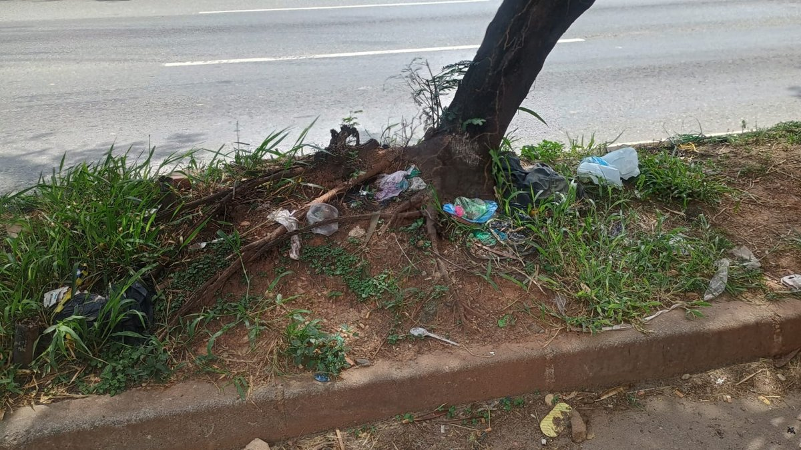
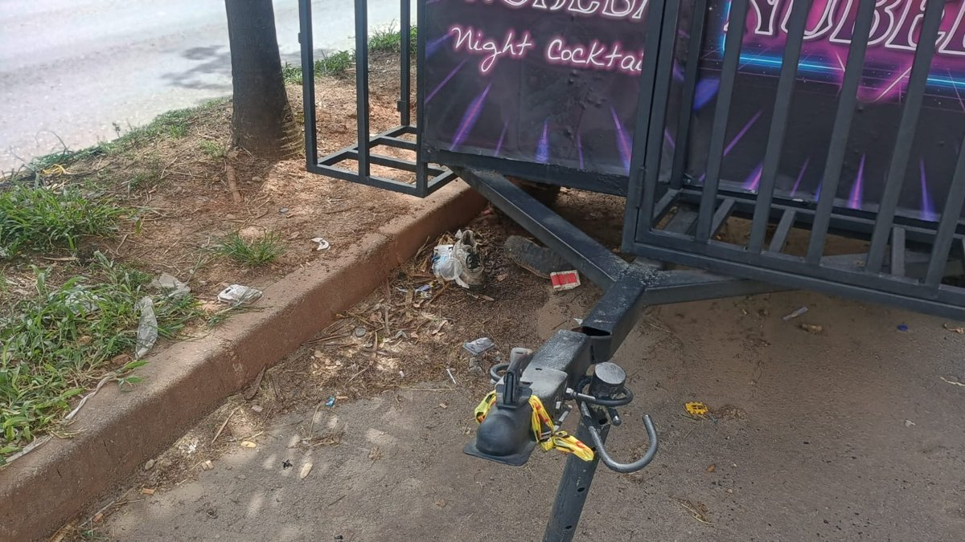
G
Mosca en la pared
08
RETO Y CIUDAD DE VALIDACIÓN
EQUIPO
Reto 2 · ODS 11 · Medellín (Robledo)
Herramienta de observación: miren sin intervenir y registren lo que pasa.
ACTOR CLAVE 1
LUGAR OBSERVADO Y CONTEXTO
ACTOR CLAVE 2
Persona que genera o deja los residuos (peatón)
Función: usa el espacio y se deshace de sus residuos ahí.
Acciones:
1) Pasa caminando.
2) Se detiene cerca del árbol o sardinel.
3) Deja o arroja bolsas o empaques.
4) No usa caneca (no había ninguna a la vista).
5) Se va sin recogerlos.
Comparte: residuos (objetos) con el espacio público.
Separador arbolado de una avenida de Robledo, Medellín, jueves 29 de octubre de 2026, de 12:30 p. m. a 1:00 p. m. Con tráfico de buses y taxis. Hay residuos mezclados (bolsas, vasos, empaques, colillas, trapos) en la base de los árboles, el sardinel y la calzada. No hay canecas ni punto de acopio a la vista. Un remolque con aviso de bar, cerrado durante la observación, ocupa el borde del separador. No pasó el carro recolector ni personal de barrido, y no se vio ningún reciclador.
Negocio o bar («Night Cocktail»)
Función: opera desde un remolque ubicado en el borde del separador.
Acciones:
1) Mantiene el remolque parqueado sobre el borde del separador.
2) Permanece cerrado y sin atención durante la observación.
3) Queda asegurado con candado y cinta en el enganche.
4) Mantiene a la vista su aviso del bar hacia la vía.
5) No se vio a nadie a cargo ni limpieza en el entorno inmediato del remolque.
Comparte: espacio público y residuos con el entorno.
ACTOR CLAVE 3
FOTO DEL LUGAR
FOTO · REMOLQUE (ACTOR 2)
Conductores de bus y taxi
Función: se movilizan o paran junto al separador.
Acciones:
1) Circulan por la calzada.
2) Se detienen o recogen pasajeros.
3) Parquean en el borde.
4) Arrojan residuos desde el vehículo.
5) Transitan o permanecen en la vía contigua, a pocos metros de los residuos acumulados, sin ninguna caneca cerca.
Comparte: la calzada y el borde del separador con peatones y con la basura.
CONVENCIONES
Línea continua = objetos o espacio que el actor comparte con el lugar observado (residuos, calzada, borde del separador) · discontinua = información · punteada = dinero. En esta observación solo se usaron líneas continuas.

Slide 3
G
Brief
EQUIPO
RETO Y CIUDAD DE VALIDACIÓN
Equipo 08
Reto 2 · ODS 11 · Residuos y espacio público · Medellín, Robledo
Versión: ☐ Inicial (cierre de G) ☒ Ajustada después de entrevistas y fuentes (E)
HALLAZGOS Y DESCUBRIMIENTOS
REDEFINIR EL RETO
Separador de una avenida de Robledo con residuos mezclados en árboles, sardinel y calzada. No hay canecas ni punto de acopio (observación).
La basura no es solo de los hogares: peatones, conductores, estudiantes y trabajadores también la arrojan (observación y celador).
No hay ningún aviso de días y horarios de recolección; si el carro se pasa, la bolsa se queda en el andén (residente).
El peor momento es cerca de las 6:00 a. m. El peatón sufre olor, riesgo de resbalar y se cambia de acera (docente y residente).
«Nadie va a recoger la basura de otro»: se delega todo en Emvarias (docente). Solo 7 de 146 puntos intervenidos se sostienen (Alcaldía).
¿Cómo podríamos lograr que, en una cuadra y un separador de Robledo (Medellín), los residuos de vecinos y de la población flotante salgan en el horario y lugar correctos y no queden en andenes y separadores, con vecinos, celadores y recicladores avisando y registrando lo que pasa para generar datos de los puntos críticos?
Validación: Robledo, comuna 7, Medellín.
OPORTUNIDAD
No falta solo limpieza: falta información y seguimiento. Nadie conoce el horario del carro, nadie registra cuándo reaparece la basura y la Alcaldía no logra sostener los puntos limpios. En el sector hay actores presentes todo el día (celadores, comerciantes, recicladores) que pueden ser los ojos del punto crítico. Con un canal simple pueden avisar a tiempo, reportar y producir datos útiles para Emvarias y la Alcaldía, sin depender de multas ni de que «alguien recoja la basura de otro».
DETERMINANTES
LIMITANTES
Hábitos: se saca la basura cuando se puede (de 6:00 a 8:00 p. m.) y no cuando pasa el carro.
Población flotante: estudiantes, trabajadores y conductores que no viven en el sector.
Entorno: sin canecas ni punto de acopio; los contenedores se retiraron hace más de un año.
Normas: recolección dos días por semana (según el residente); falta información visible.
Actores: vecinos, celadores, comerciantes, recicladores, Emvarias, Medio Ambiente y Gestión y Control Territorial.
Tiempo: una jornada y sin presupuesto.
No controlamos las rutas ni los horarios de Emvarias.
No podemos instalar infraestructura (canecas, contenedores) ni imponer multas.
Los datos oficiales están dispersos y no existen por cuadra.
Escepticismo ciudadano frente a la acción comunitaria.
La prueba será pequeña: una cuadra y pocas personas.

